Slide 1
外科学临床思维综合训练
吉林医药学院·临床思维课程组
2018年11月

Slide 2
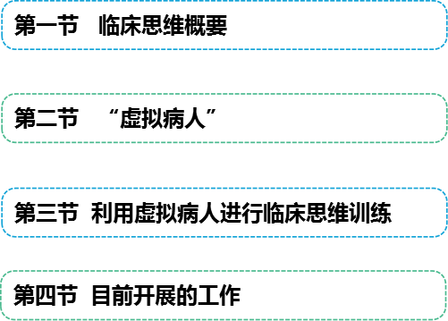
Notes:
本次课的主要内容包括：临床诊断、临床治疗、病例记录与表达、临床实践中的法律问题、循证医学等。

Slide 3
一、临床思维概述
JiLin Medical University

Slide 4
一、临床思维概述
临床思维的主要内容与思维方法
JiLin Medical University

Slide 5
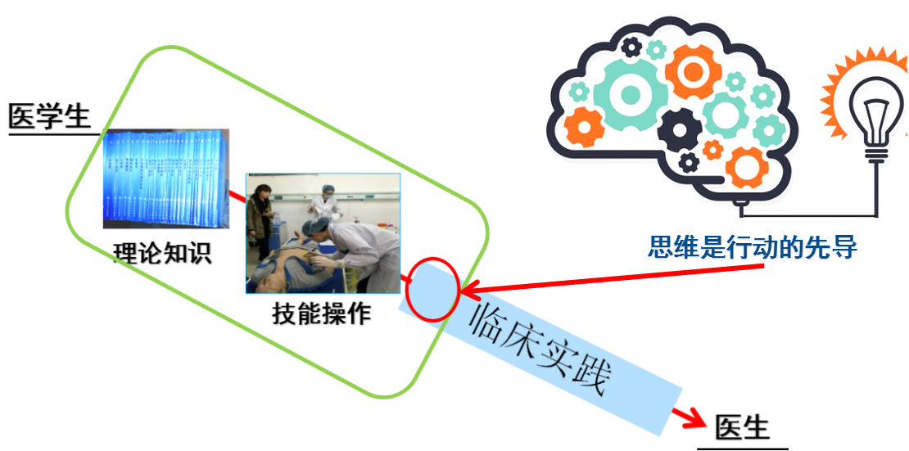
一、临床思维概述
临床思维建立的时期--临床课程与临床实践的过渡阶段
JiLin Medical University

Slide 6
一、临床思维概述
JiLin Medical University

Slide 7
一、临床思维概述
JiLin Medical University

Slide 8
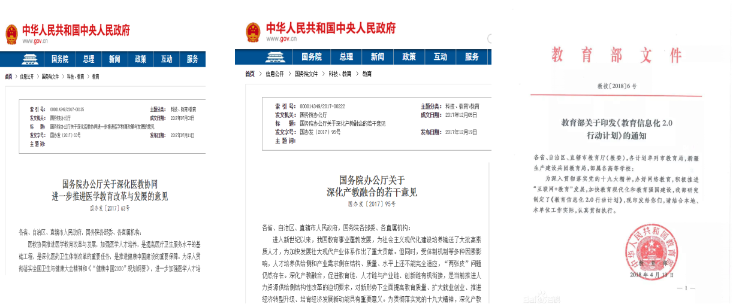
二、“虚拟病人”
深度
融合
智慧医学教育
JiLin Medical University

Slide 9
二、“虚拟病人”
JiLin Medical University

Slide 10
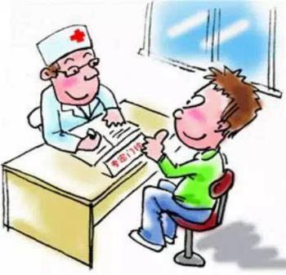
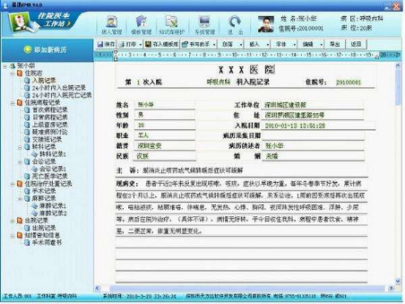
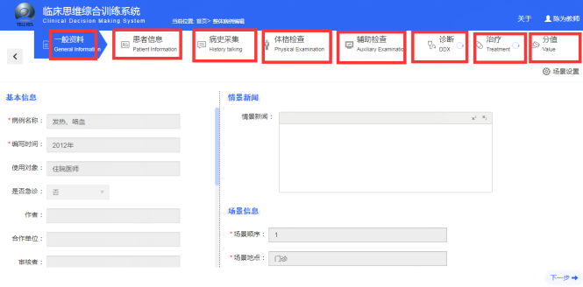
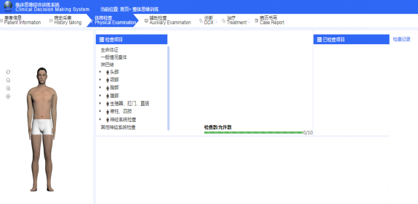
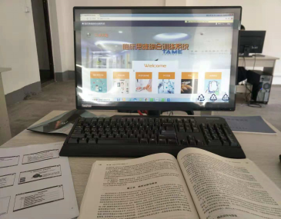
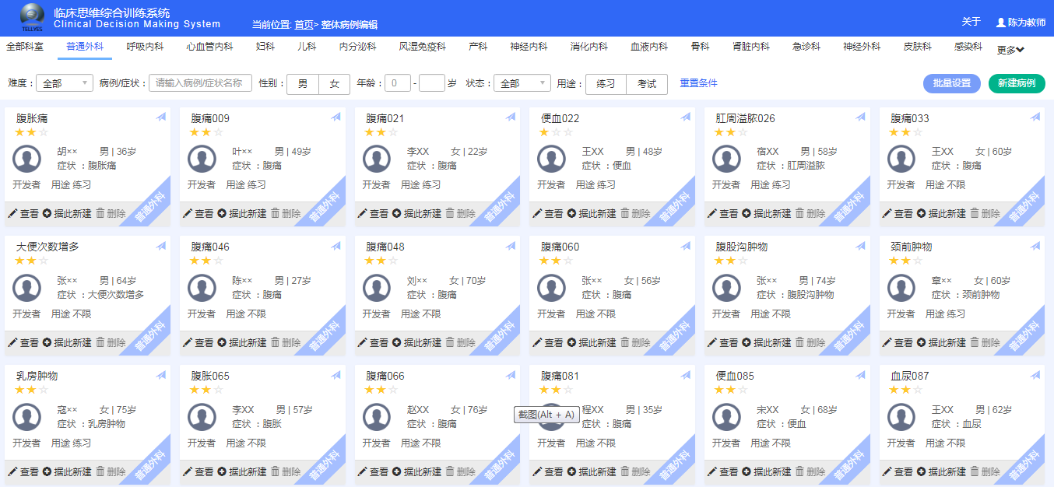
二、“虚拟病人”
“虚拟病人”的编辑--天堰系统--局域网电脑端模式
诊疗过程
病例书写
病例编辑
上机练习
虚拟病人库
JiLin Medical University

Slide 11
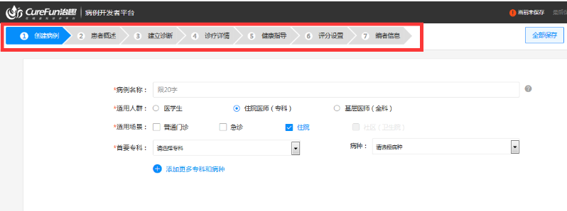
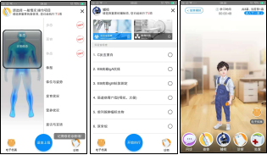
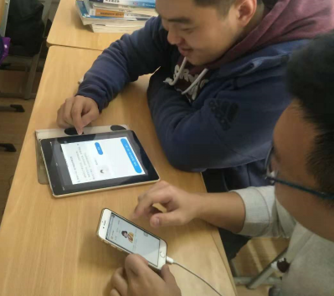
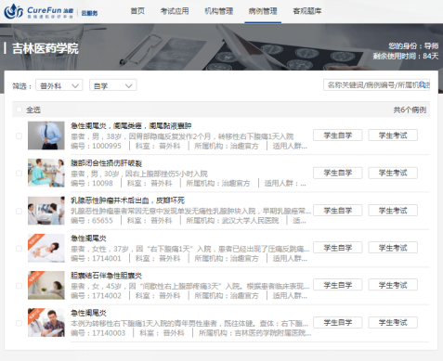
二、“虚拟病人”
“虚拟病人”的编辑--治趣APP--智能手机应用模式
诊疗过程
病例书写
病例编辑
手机登录练习
虚拟病人库
JiLin Medical University

Slide 12
二、“虚拟病人”
JiLin Medical University

Slide 13
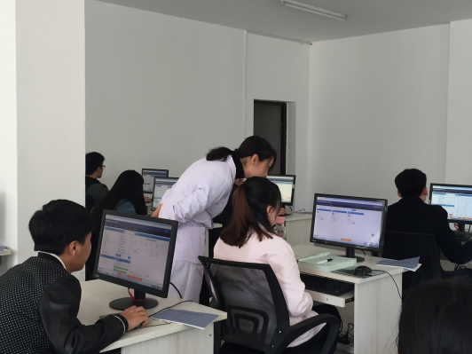
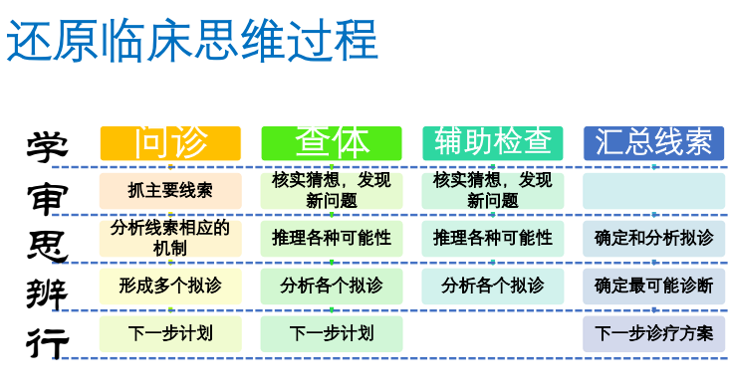
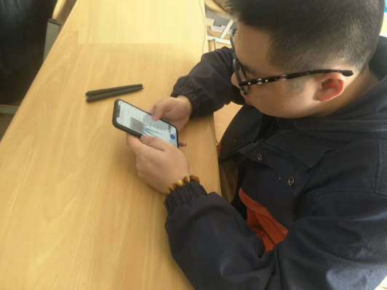
三、利用“虚拟病人”开展临床思维训练
JiLin Medical University

Slide 14
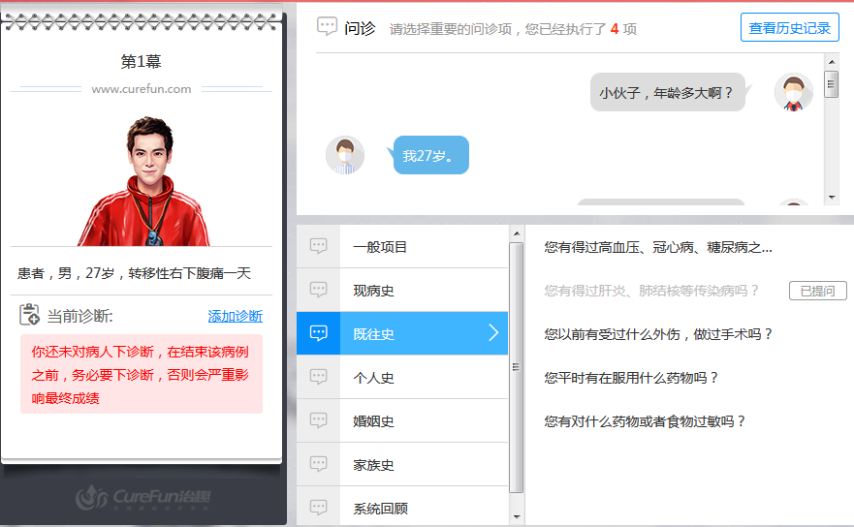
三、利用“虚拟病人”开展临床思维训练
多场景模式
JiLin Medical University

Slide 15
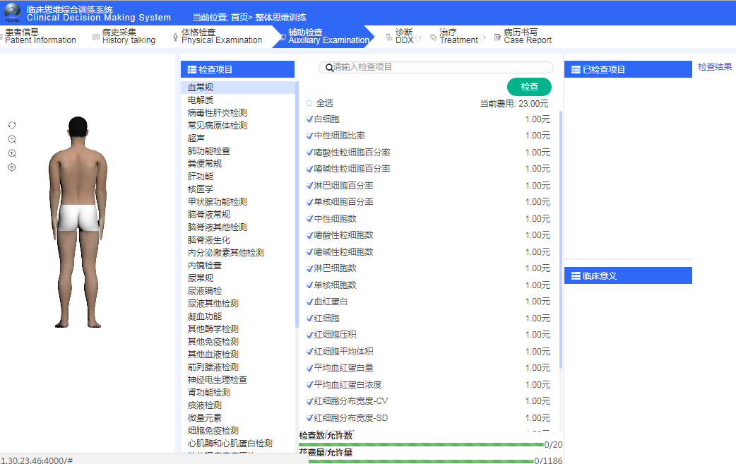
三、利用“虚拟病人”开展临床思维训练
单一场景模式
JiLin Medical University

Slide 16
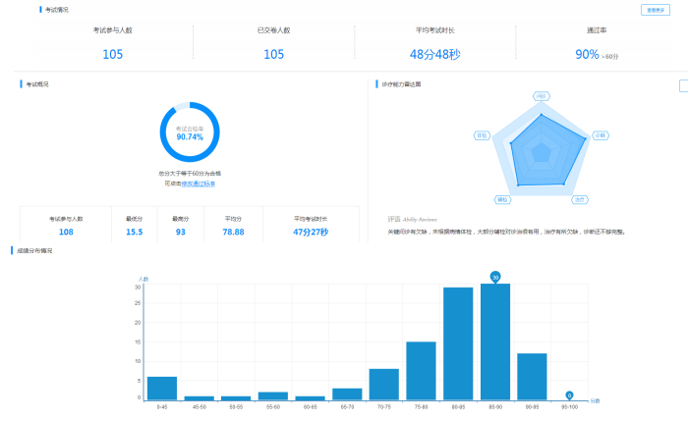
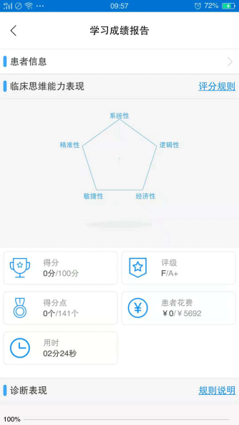
三、利用“虚拟病人”开展临床思维训练
反馈训练效果
JiLin Medical University

Slide 17
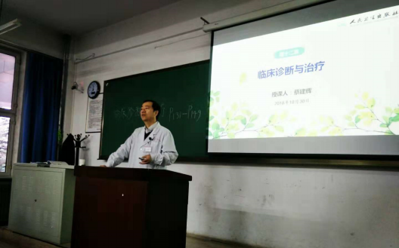
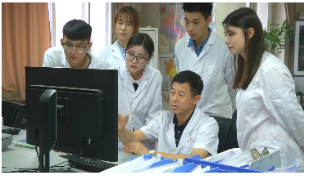
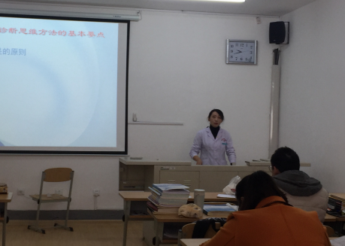
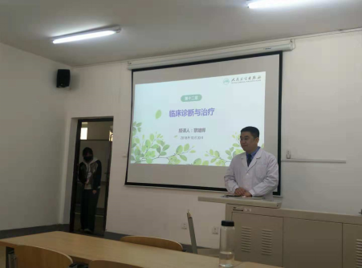
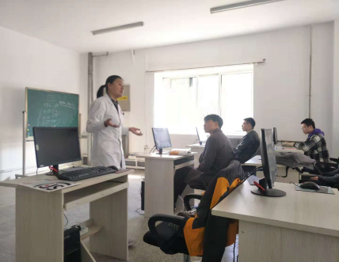
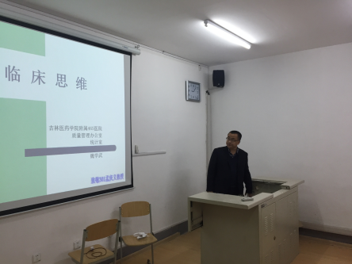
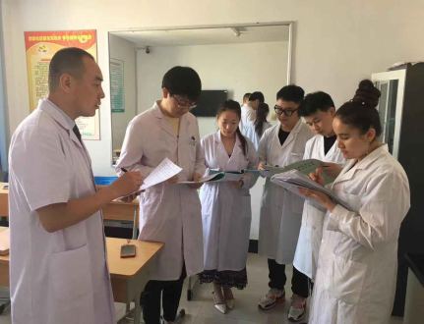
四、目前开展的工作
组建授课团队
既是临床医生也是带教老师又是授课教师
JiLin Medical University

Slide 18
四、目前开展的工作
开展了教改班的首轮授课 16学时
获教育部产学合作协同育人项目 2项
获吉林省教育厅教育研究课题 1项
获吉林省高教学会高教研究课题 2项
获吉林医药学院临床教学管理专项教改课题 1项
建设省级虚拟仿真实验教学项目 1项
获吉林市科学技术二等奖 1项
发表教改论文 3篇
JiLin Medical University

Slide 19
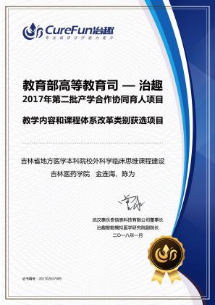
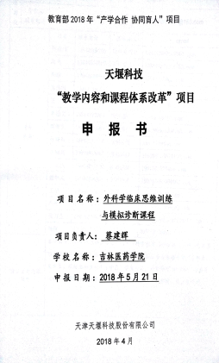
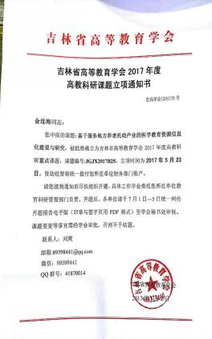
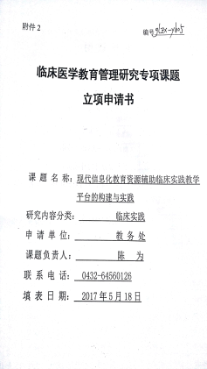
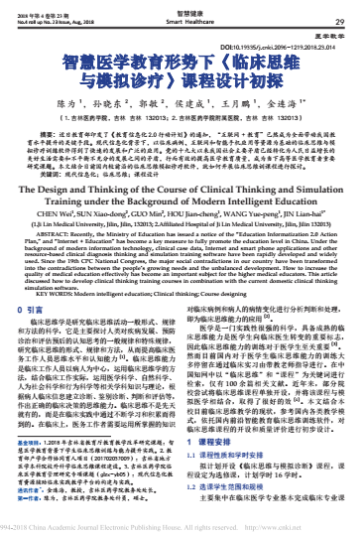
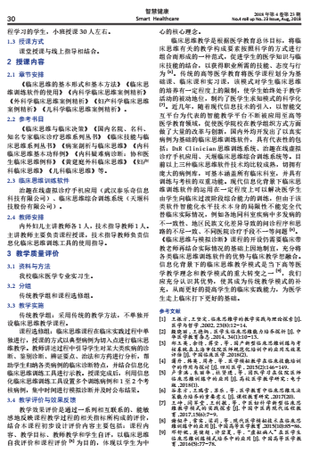
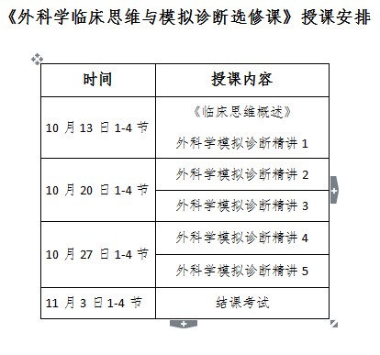
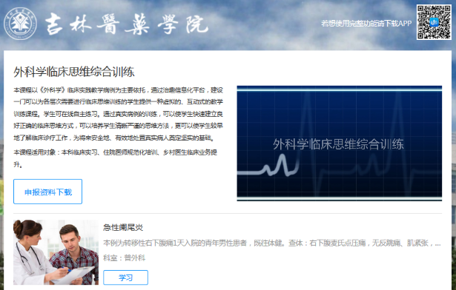
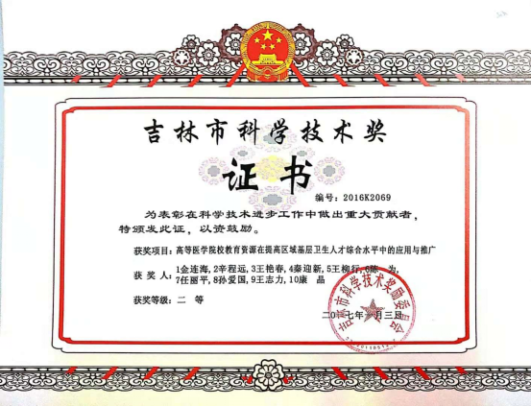
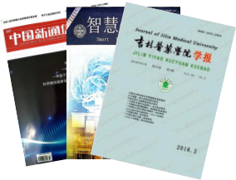
四、目前开展的工作
JiLin Medical University

Slide 20
外科学临床思维综合训练@吉林医药学院
Notes:
本次课，到此结束，谢谢各位！

